Slide 1
Algoritmos de búsqueda y ordenamiento
Tecnicatura universitaria en programación
Universidad tecnológica nacional
Trabajo practico integrador de programación 1
Alumnos: Juan Ignacio Villalba – juan Manuel jornet
Docente: Ariel enferrel – tutor: Maximiliano sar fernández

Slide 2

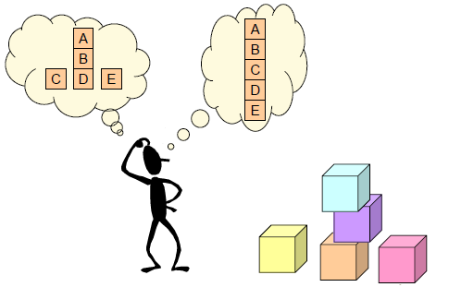
Búsqueda y ordenamiento en programación
Secuencia de instrucciones que permiten buscar y organizar elementos en un orden particular.
Sirven para facilitar su uso, análisis y visualización.

Slide 3

importancia
La búsqueda es esencial para encontrar datos de forma eficiente.
El ordenamiento mejora la presentación y permite aplicar búsquedas más rápidas como la binaria.

Slide 4

Búsqueda Lineal
Búsqueda Lineal: Recorre uno por uno los elementos hasta encontrar el buscado. Es simple pero lenta en listas grandes.

Slide 5
Ventajas
Búsqueda Lineal | Búsqueda Binaria
Fácil de entender | La complejidad de tiempo es mucho más rápida
Se puede usar en listas ordenadas o desordenadas | Permite trabajar con grandes volúmenes de datos
Aplicable a matrices o listas enlazadas | Aprovecha al máximo los datos ordenados y reduce el número de comparaciones.
No precisa ordenar antes de buscar | Se mantiene eficaz a pesar de aumentar el volumen de datos

Slide 6
desventajas
Búsqueda Lineal | Búsqueda Binaria
Complejidad de tiempo lenta lo cual la hace ineficiente si el elemento esta al final o no está presente | Debe ordenarse la lista previamente
Incluso ordenados los datos, no es aprovechada esta característica | Complejo de implementar y de entender
Requiere verificar todos los elementos | No aplicable a datos desordenados

Slide 7
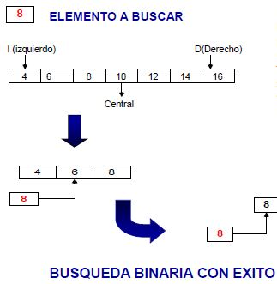
Búsqueda binaria
Búsqueda Binaria: Solo funciona en listas ordenadas. Divide la lista en mitades sucesivas hasta encontrar el elemento. Es mucho más rápida.

Slide 8
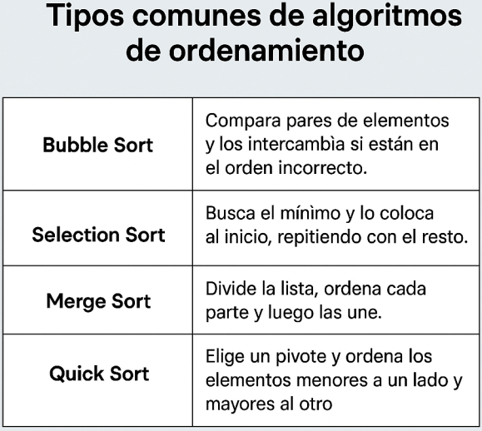
Ordenamiento
El ordenamiento organiza los elementos de una colección según un criterio, como de menor a mayor, alfabéticamente, etc.

Slide 9
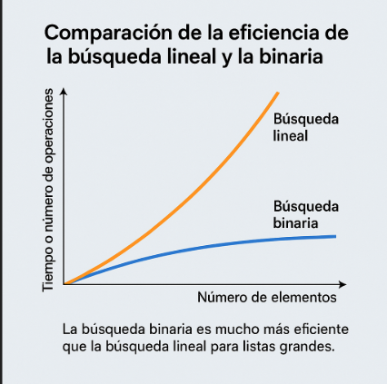
Conclusión
La búsqueda lineal se vuelve lenta a medida que crece la lista, mientras que la búsqueda binaria sigue siendo mucho más rápida, pero solo funciona si la lista está ordenada.

